Slide 1



Niveau
Niveau
Mathématiques
2AC
Semestre 1 - Période 1
Leçon 1
Puissance et racine carré
Tâche 3
Résoudre l’équation x² = a , a > 0

Slide 2









Banque des icones utilisées dans les slides
Slide réservé à l’enseignant
Consignes et explications données aux élèves (à dire à haute voix)
L’élève prête l’attention à l’enseignant
L’élève lève la main avant de répondre
L’élève utilise l’ardoise pour répondre
L’élève recopie la correction sur le livret
Pratique autonome
Pratique guidée en binôme

Slide 3


Repérage dans la semaine
Séance 1
Calculer la puissance à exposant positif d’un nombre
Séance 2
Reconnaitre la nécessité de la racine carrée
Reconnaitre la nécessité de la racine carrée
Séance 3
Résoudre l’équation: $x^{2}=a;a>0$
Séance 4
Identifier les éléments d’un monôme
Séance 5
Déterminer le degré d’un polynôme

Slide 4

Structure de la séance
1
Ouverture de la séance
10 min
2
Modelage
10 min
3
Pratique guidée collective (VdC)
10 min
4
Pratique guidée en binôme
10 min
5
Pratique autonome
12 min
6
Clôture
3 min

Slide 5






Matériel nécessaire
Livret de l’élève
Autre matériel

Slide 6


Une banque des bons et mauvais comportements
Bons comportements
Mauvais comportements
J’oublie
mon ardoise

Slide 7

Contrôler les cahiers
et corriger l'exercice maison
6 min

Slide 8
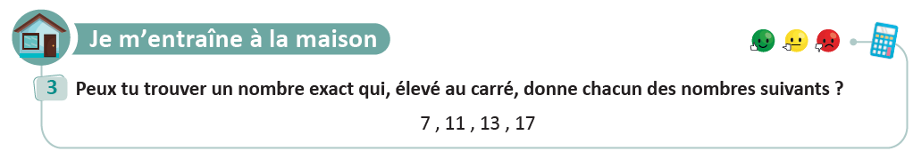
On commence par la correction de l’exercice maison de la séance précédente.
L’enseignant contrôle les réalisations d’un échantillon d’élèves avant de passer à la correction au tableau
Page 9

Slide 9

Activité rituelle
3 min

Slide 10

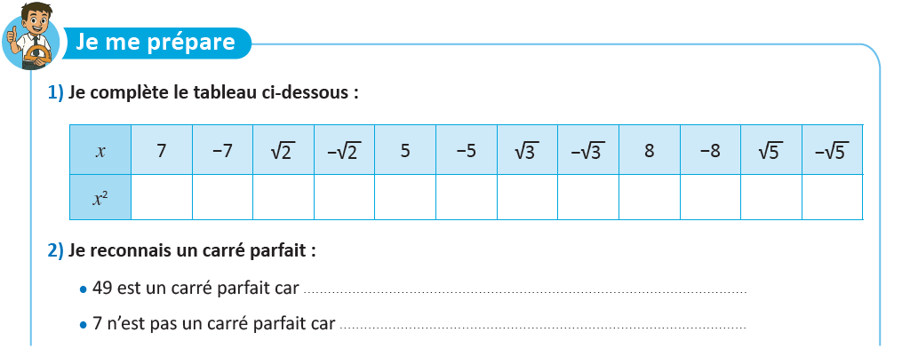
Complétez
O
L’enseignant lit la question

Slide 11


Voici la bonne réponse :
O
L’enseignant affiche et explique la réponse.
49
49
2
2
25
25
3
3
64
64
5
5
$$49=7^{2}$$
$$2^{2}<7<3^{2}$$

Slide 12

Déclaration de l’objectif
de la séance
1 à 2 min

Slide 13

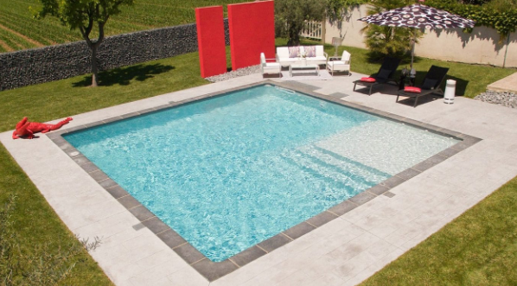
Exprimez votre avis?
O
L’enseignant donne 30s aux élèves pour réfléchir, puis invite deux ou trois d'entre eux à répondre.
L’aire d’une piscine carrée est 100 m²; quelle est la longueur de son côté?

Slide 14
A la fin de cette séance, vous serez capables de :
O
L’enseignant déclare l’objectif.
Résoudre l’équation $x^{2} = a , a > 0$

Slide 15



Tâche principale
10 min

Slide 16

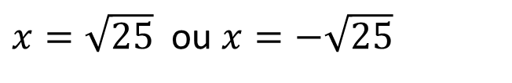
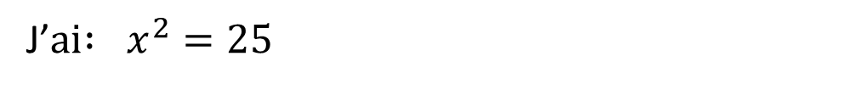

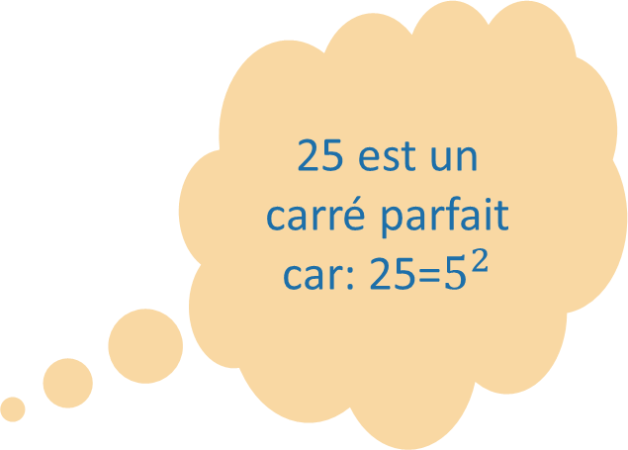
J’étudie l’exemple.
M
L’enseignant explique.
Je résous l’équation: $x^{2}=25$?
25 est un carré parfait car: 25=$5^{2}$
J’$ai{ : x}^{2}=25$
$x=\sqrt{25}$ ou $x=−\sqrt{25}$
$$x=5 ou x=−5$$
L$es solutions de l^{′}équation x^{2}=25 sont : 5 et −5$

Slide 17
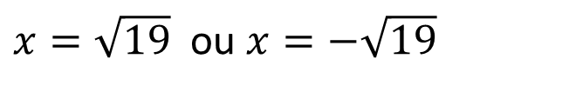
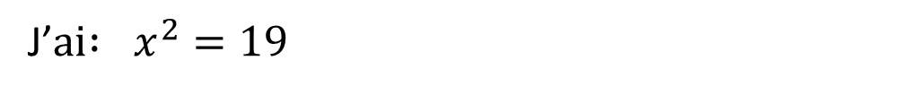

J’étudie l’exemple.
M
L’enseignant explique.
Je résous l’équation: $x^{2}=19$?
19 n’est pas un carré parfait
J’$ai{ : x}^{2}=19$
$x=\sqrt{19}$ ou $x=−\sqrt{19}$
L$es solutions de l^{′}équation x^{2}=19 sont :\sqrt{19}et −\sqrt{19}$

Slide 18


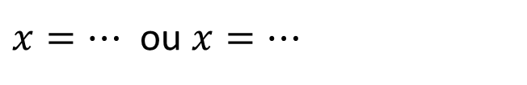
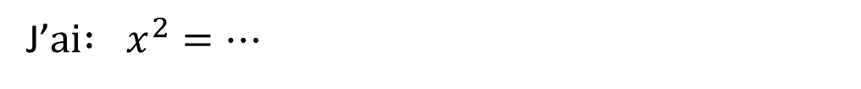

Complétez pour répondre à la question.
VdC
L'enseignant choisit au hasard deux élèves pour justifier oralement leurs réponses.
Complétez
Je résous l’équation: $x^{2}=100$?
J’$ai{ : x}^{2}=…$
$x=…$ ou $x=…$
$$x=… ou x=…$$
L$es solutions de l^{′}équation x^{2}=100 sont :… et …$

Slide 19




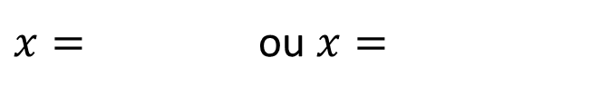

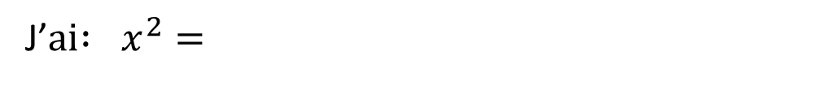


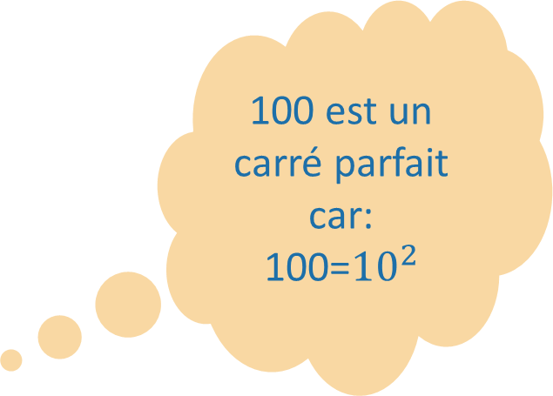

Voici les bonnes réponses.
VdC
L’enseignant explique chaque étape.
Complétez
Je résous l’équation: $x^{2}=100$?
100 est un carré parfait car: 100=${10}^{2}$
J’$ai{ : x}^{2}=…$
$$100$$
$$\sqrt{100}$$
$$−\sqrt{100}$$
$x=…$ ou $x=…$
$$10$$
$$−10$$
$$x=… ou x=…$$
L$es solutions de l^{′}équation x^{2}=100 sont :… et …$
$$10$$
$$−10$$

Slide 20
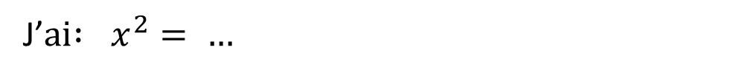

Complétez pour répondre à la question.
VdC
L'enseignant choisit au hasard deux élèves pour justifier oralement leurs réponses.
Complétez
Je résous l’équation: $x^{2}=23$?
J’$ai{ : x}^{2}= …$
$x=…$ ou $x=…$
L$es solutions de l^{′}équation x^{2}=23 sont :… et ….$

Slide 21


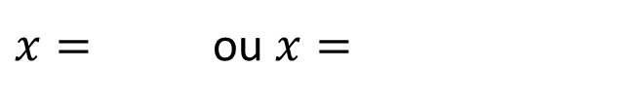

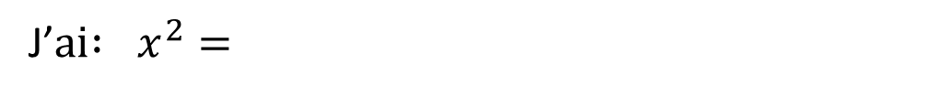


Voici la bonne réponse.
VdC
L'enseignant justifie chaque réponse.
Complétez
Je résous l’équation: $x^{2}=23$?
23 n’est pas un carré parfait
J’$ai{ : x}^{2}=19$
$$23$$
$$\sqrt{23}$$
$$−\sqrt{23}$$
$x=\sqrt{19}$ ou $x=\sqrt{19}$
$$−\sqrt{23}$$
L$es solutions de l^{′}équation x^{2}=23 sont :\sqrt{19}et \sqrt{19}$
$$\sqrt{23}$$

Slide 22
Pratique guidée en binôme
10 min

Slide 23

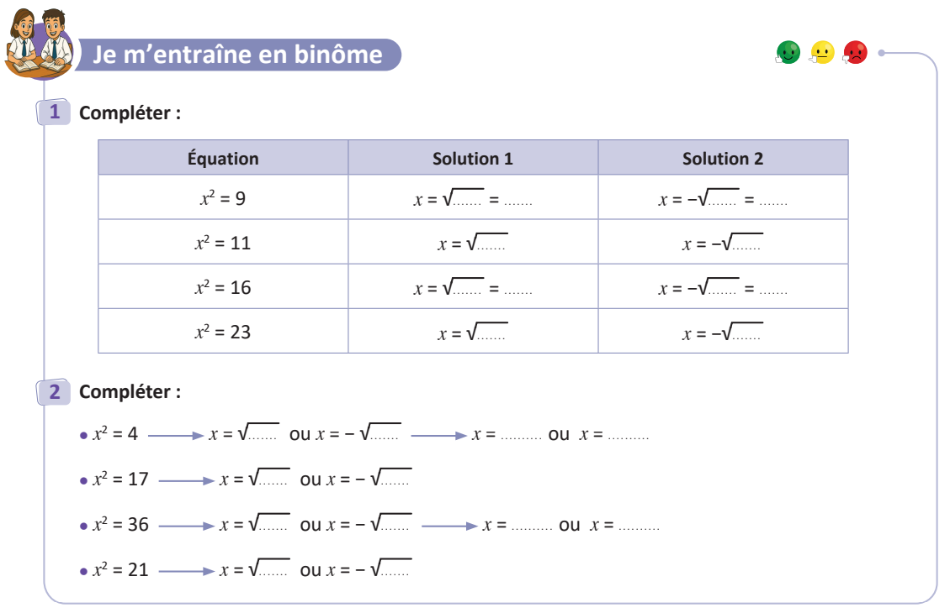
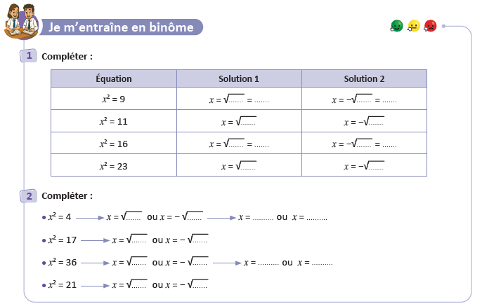
Travaillez individuellement puis discutez en binômes vos réponses.
L'enseignant accorde 2 min au travail individuel puis une minute à la discussion. Il circule pour contrôler et donner des indications en cas de besoin.
Page 11

Slide 24
Prenez la correction sur vos livrets
L’enseignant explique la réponse et donne 30s aux élèves pour recopier la correction sur les livrets.
9
3
9
-3
11
11
16
4
16
-4
23
23
4
4
2
-2
17
17
36
36
8
-8
21
21
Page 11

Slide 25
Pratique autonome :
Travail individuel et défi
12 min

Slide 26
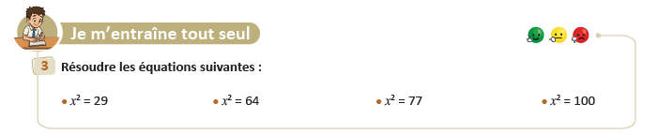
Prenez vos livrets et vos crayons, puis répondez individuellement aux exercices. Vous avez 10 min.
PA
L’enseignant vérifie les productions des élèves, donne une aide individuelle en cas de besoin et oriente les élèves ayant terminé vers le défi.
Page 11

Slide 27

Le temps est terminé. Voyons ensemble la solution des exercices.
PA
L’enseignant accorde 5 min pour donner l’occasion aux élèves de présenter leurs productions et corrige au tableau.
Temps Écoulé

Slide 28

Clôture
3 min

Slide 29
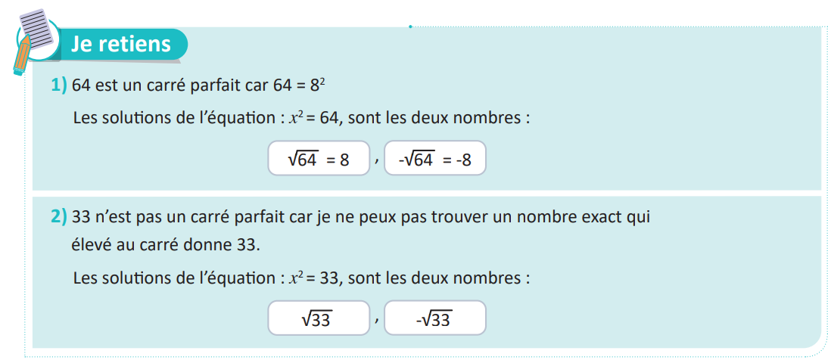
Dans cette séance nous avons appris :
C
L’enseignant invite les élèves à rappeler ce qu’ils ont appris, puis présente une synthèse de la séance.

Slide 30
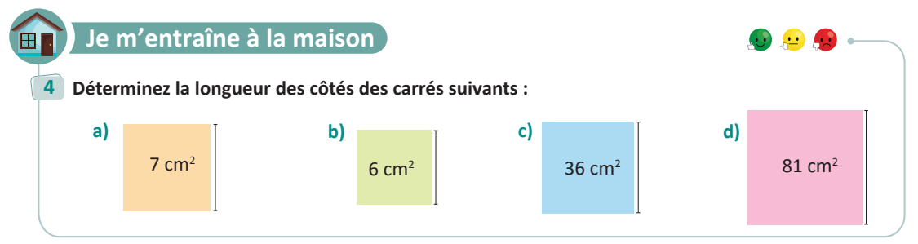
Exercice à préparer à la maison pour la prochaine séance
C
L’enseignant incite les élèves à faire l’exercice à la maison, puis clôt la séance..
Page 11

Slide 31

Fin de la séance

